Slide 1

CHÀO MỪNG CÁC CON
ĐẾN VỚI TIẾT HỌC

Slide 2




Toán
Phép trừ (có nhớ) trong phạm vi 20
(trang 30, 31)

Slide 3
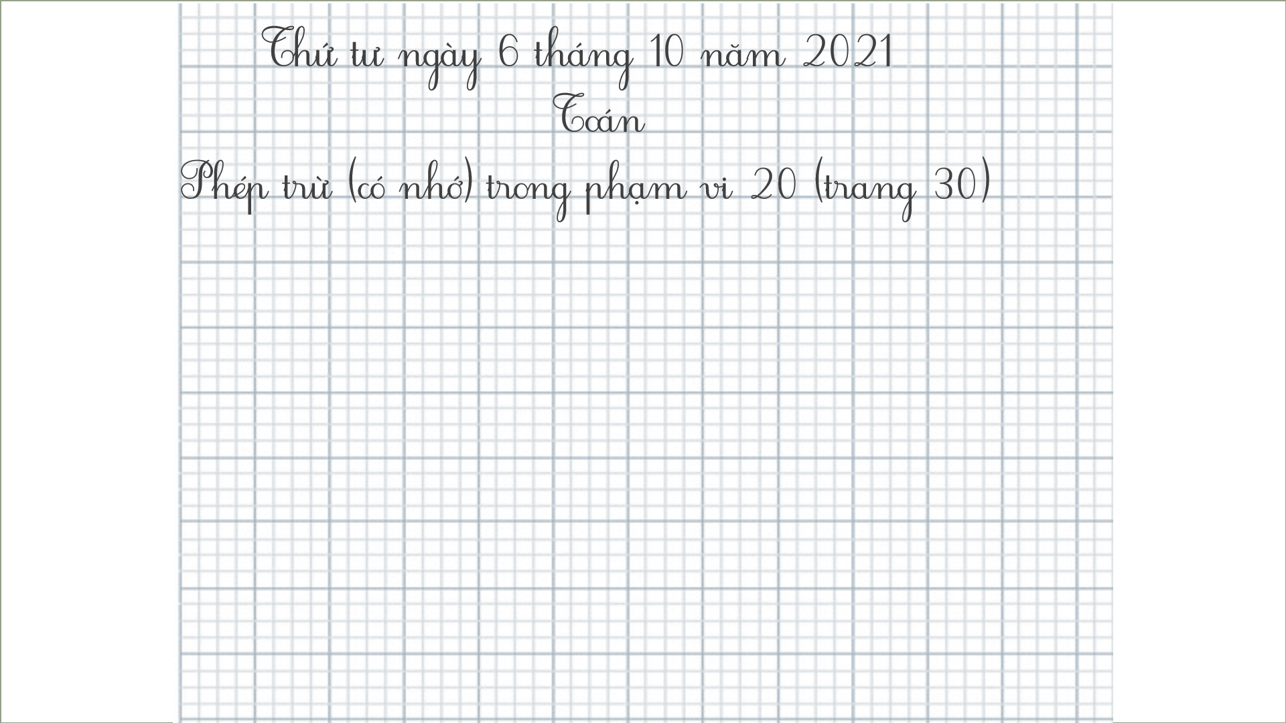

Thứ tư ngày 6 tháng 10 năm 2021
Toán
Phép trừ (có nhớ) trong phạm vi 20 (trang 30)

Slide 4










Yêu cầu cần đạt
- Làm quen với phép trừ (có nhớ) trong phạm vi 20.
- Thực hành tính trừ (có nhớ) trong phạm vi 20 bằng cách đếm bớt một số đơn vị.
- Sử dụng phép trừ có nhớ để làm tính và giải toán.

Slide 5







Hình thành kiến thức

Slide 6

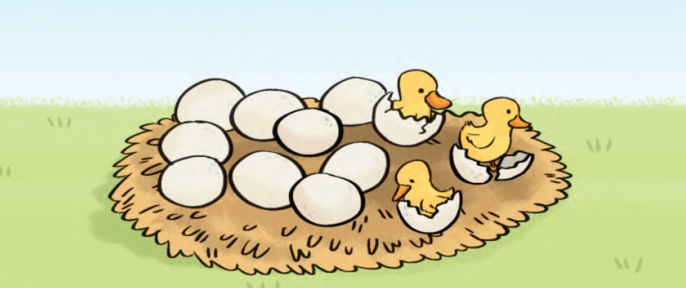
Ban đầu, trong ổ có bao nhiêu quả trứng?
Ban đầu, ổ có 12 quả trứng.
Có bao nhiêu quả trứng đã nở?
Có 3 quả trứng đã nở.
Trong ổ còn lại bao nhiêu quả trứng chưa nở?
12 – 3 = ?

Slide 7


12 – 3 = 9
Bạn đã tính như thế nào?

Slide 8
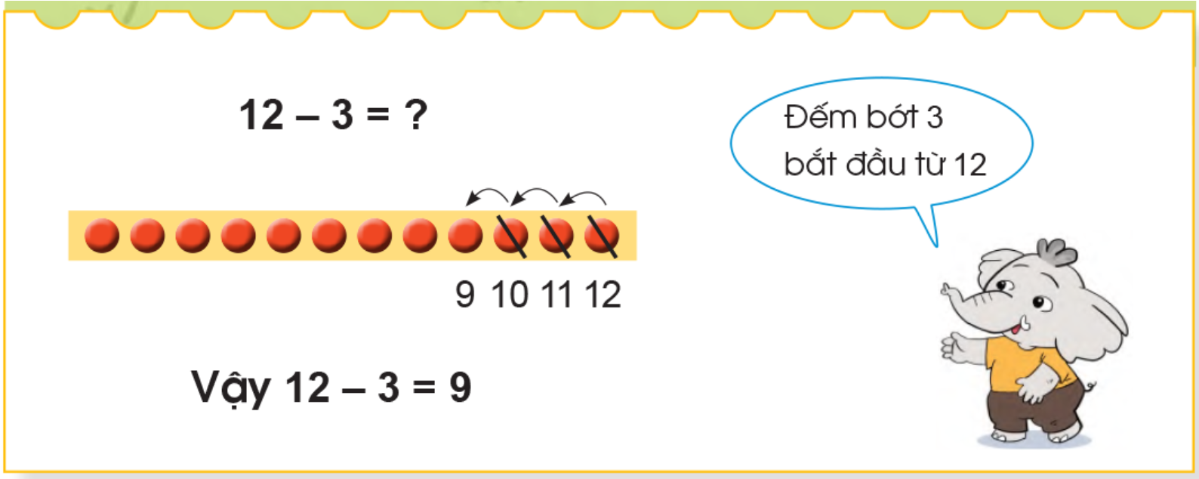
Bạn voi có cách tính muốn giới thiệu cho chúng mình, các con cùng quan sát nhé!

Slide 9


Slide 10
Thực hành

Slide 11

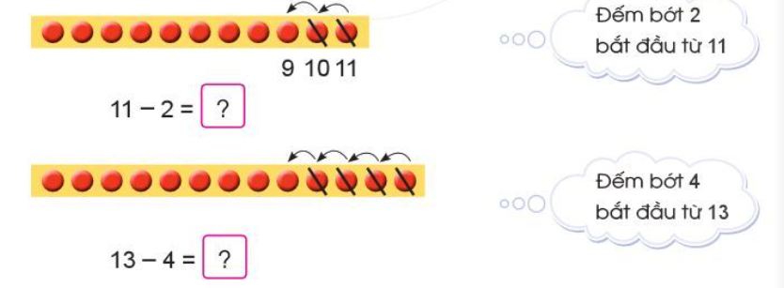
1
Tính:
9
9

Slide 12
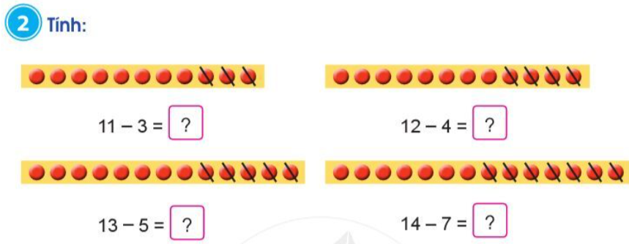
8
8
8
7

Slide 13
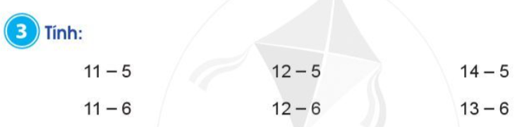
= 6
= 7
= 9
= 5
= 6
= 7

Slide 14
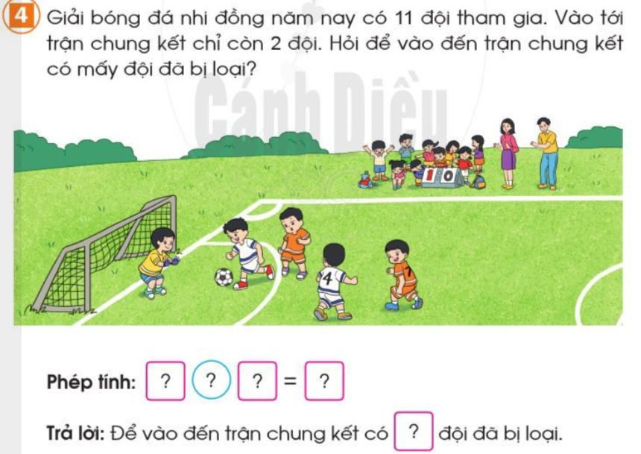
11
-
2
9
9

Slide 15
Vận dụng
- Đếm bớt 11, 12, 13, 14 đi một số đơn vị để tự hình thành bảng cộng có nhớ trong phạm vi 20.
- Hoàn thành bài 3, 4 vào vở ô li Toán.

Slide 16
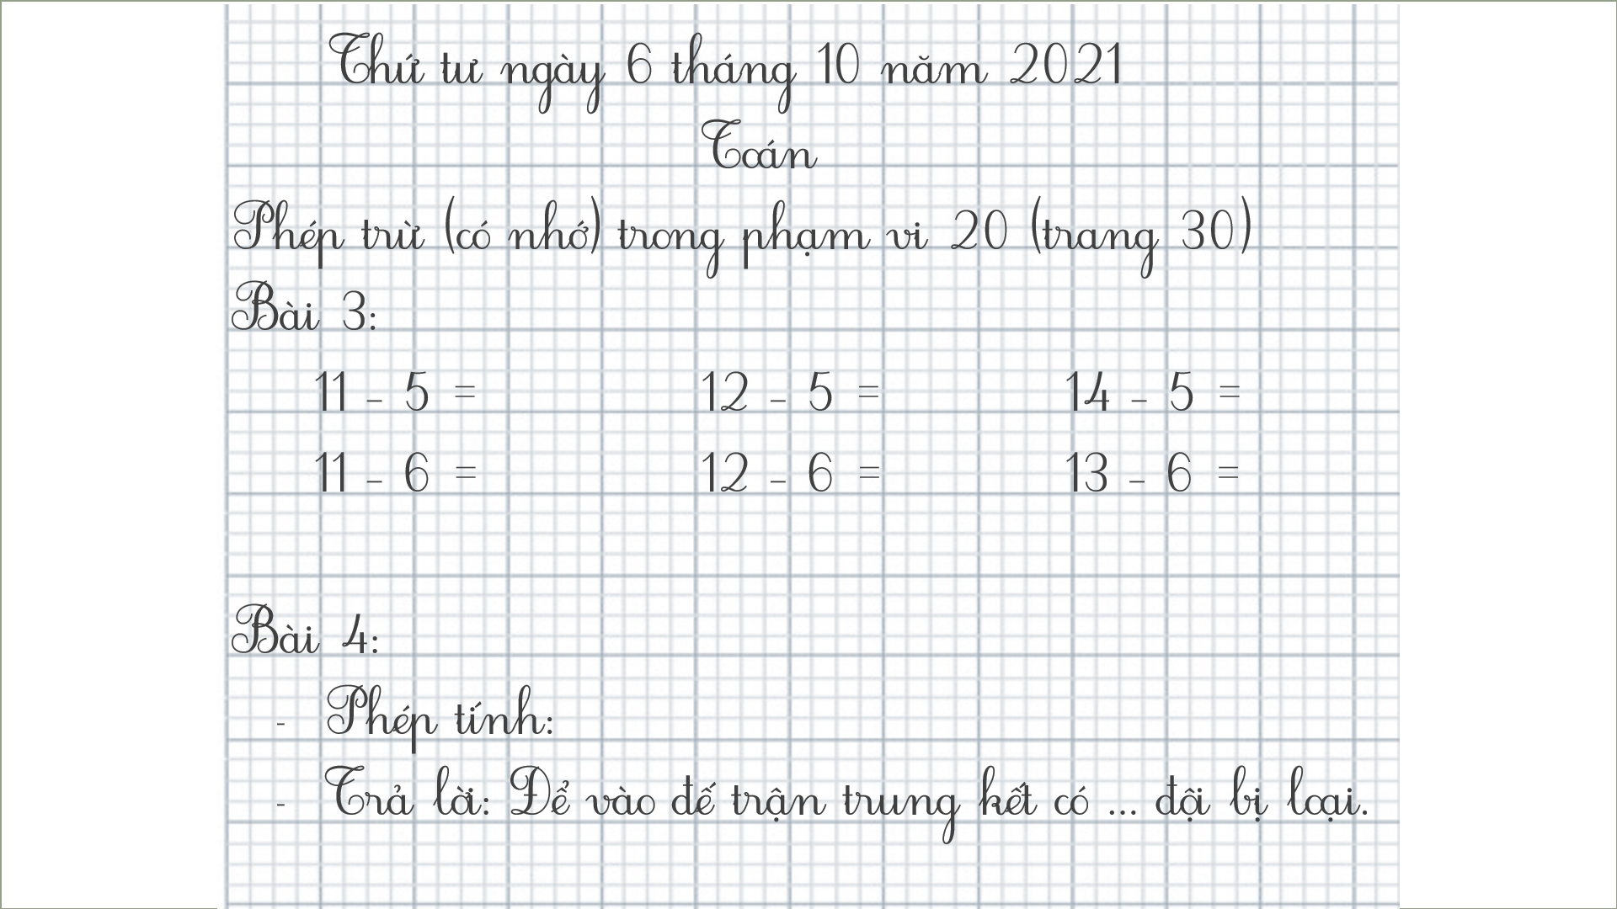
Thứ tư ngày 6 tháng 10 năm 2021
Toán
Phép trừ (có nhớ) trong phạm vi 20 (trang 30)
Bài 3:
11 – 5 = 12 – 5 = 14 – 5 =
11 – 6 = 12 – 6 = 13 – 6 =
Bài 4:
- Phép tính:
- Trả lời: Để vào đế trận trung kết có … đội bị loại.

Slide 17

CHÀO TẠM BIỆT

